Slide 1


Бюджет для предпринимателей
Муниципальное образование Тоцкий район
Оренбургской области
2019 г

Slide 2
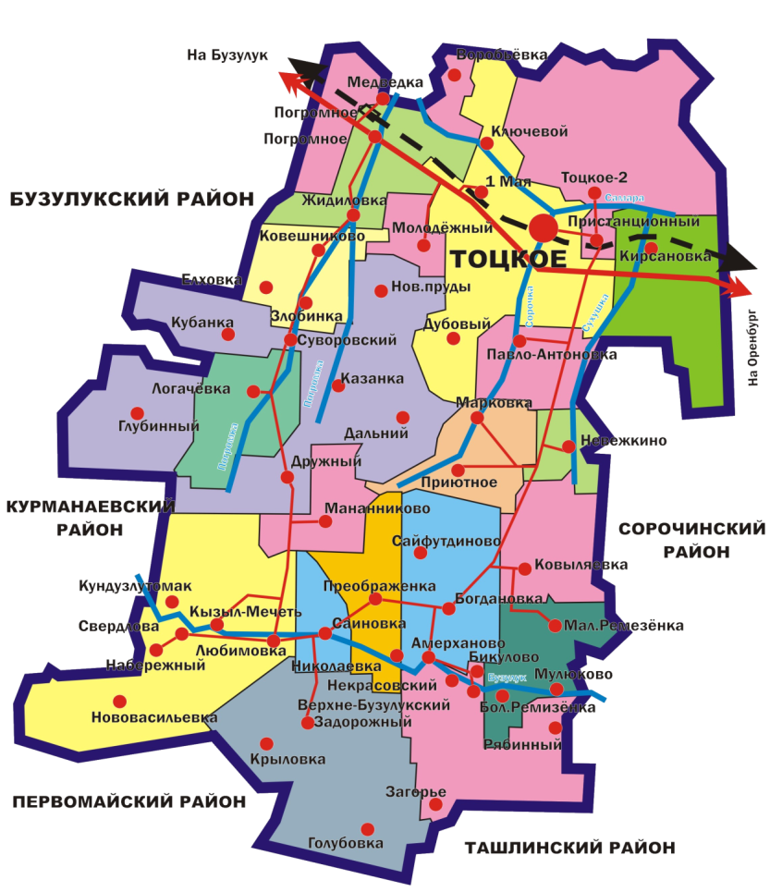
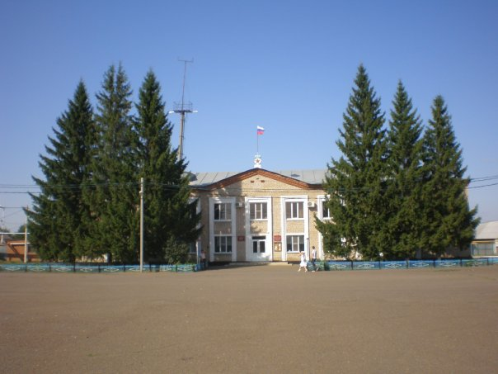
Информация о районе
ГЛАВА МУНИЦИПАЛЬНОГО ОБРАЗОВАНИЯ
КОВЕШНИКОВ ВЛАДИМИР ГЕННАДЬЕВИЧ
Площадь территории – 3113 кв. км
Численность населения – 31278 человек
Количество населенных пунктов – 52
Сельских поселений - 18

Slide 3
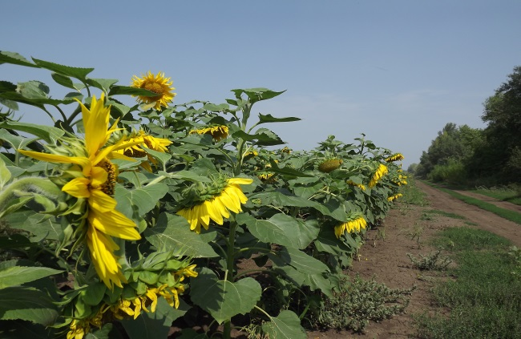
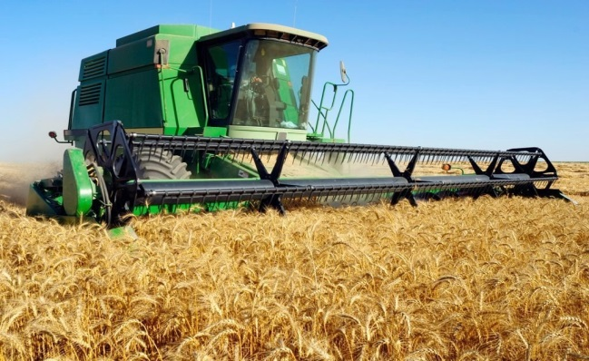
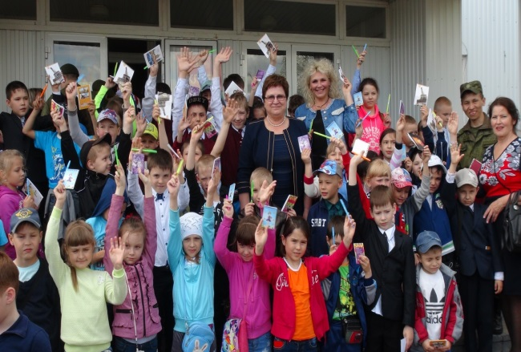
Важнейший стратегический приоритет деятельности муниципального образования является обеспечение устойчивого экономического роста и комфортных условий проживания для населения, ориентированный на стабилизацию социально-экономической ситуации, реализацию Стратегии социально-экономического развития Тоцкого района муниципальных программ, выполнение задач, определенных администрацией района и обращениями граждан.
Важное значение в социально-экономическом развитии Тоцкого района играет агропромышленный комплекс. Сельское хозяйство муниципалитета представляют 86 хозяйства, в том числе 20 – юридических лиц и около 7000 личных подсобных хозяйств.
Объем производства продукции сельского хозяйства всеми категориями хозяйств на 01.01.2019 года составил 1 млр. 349 млн. руб.
Демографическая ситуация в 2018 году характеризовалась естественной прибылью населения. Но за счет миграционного оттока в целом по району наблюдается снижение численности населения.
Экономическое
развитие района

Slide 4
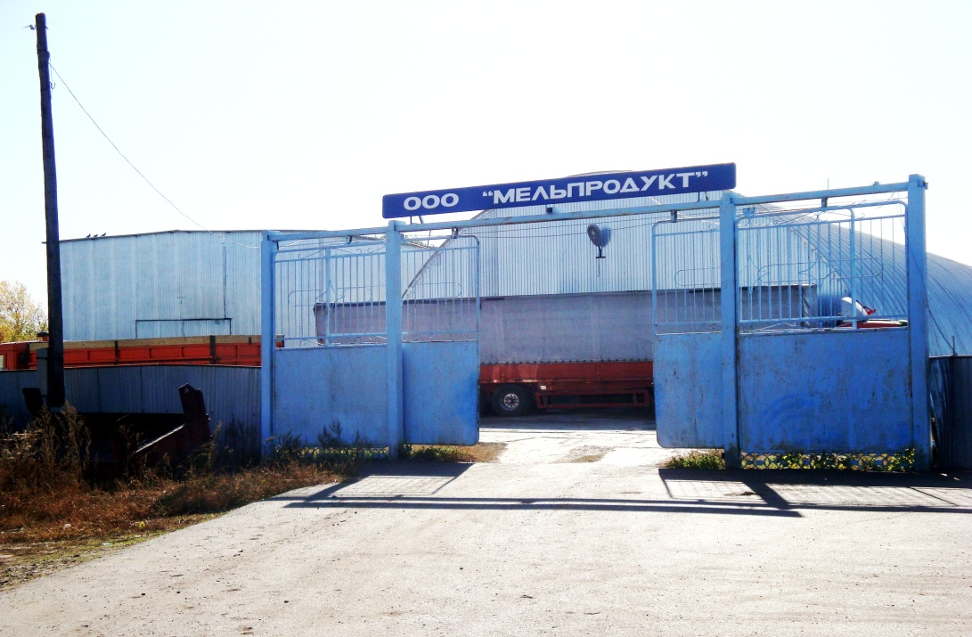
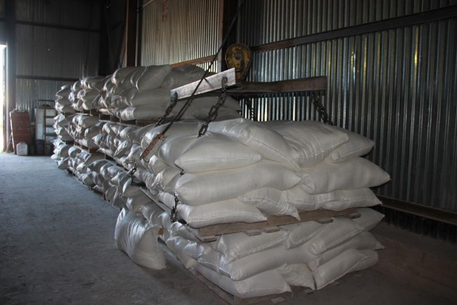
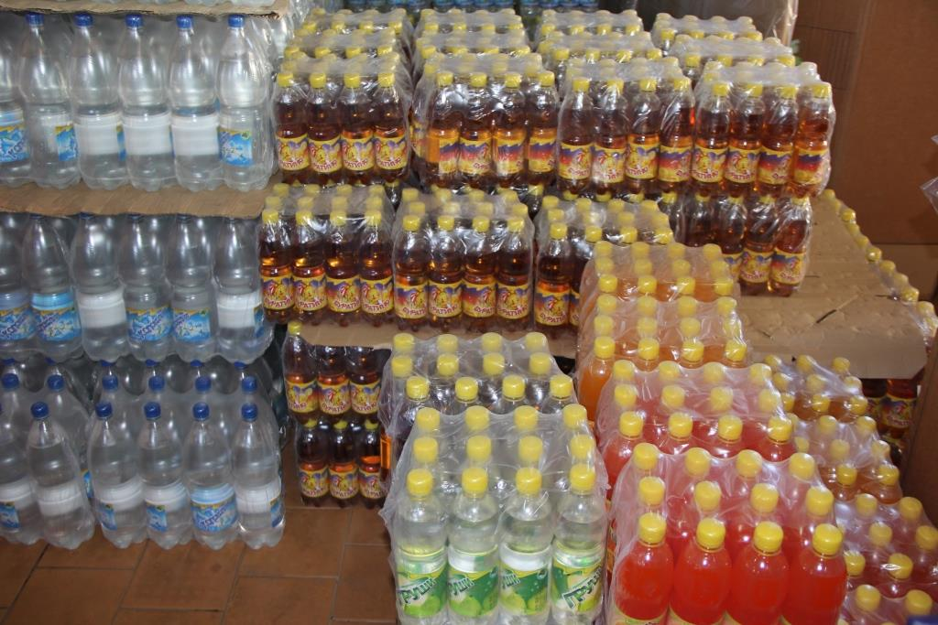
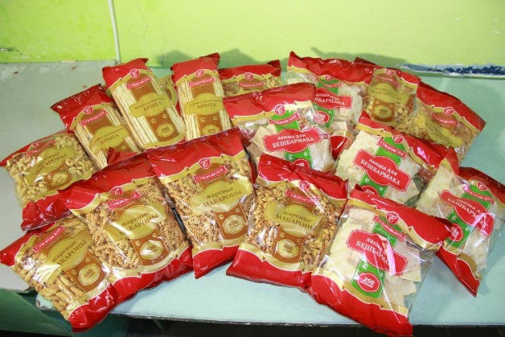
Основные
экономические показатели
Объем промышленного производства
90,2 млн. руб
Объем производства пищевых продуктов
39,1 млн. руб

Slide 5


Основные экономические показатели
Оборот розничной торговли 1,3 млн. руб
Оборот общественного питания 35,7 млн.руб.

Slide 6

Основные
экономические показатели
Объем инвестиций за 2018 год составил 28,8 млн.руб.

Slide 7


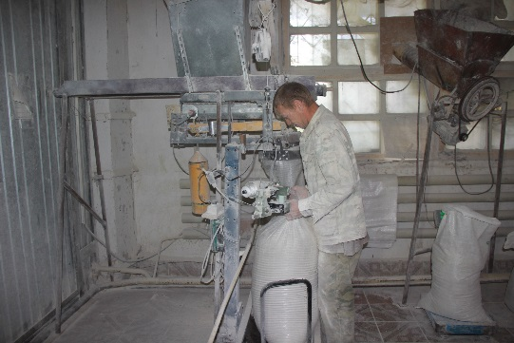
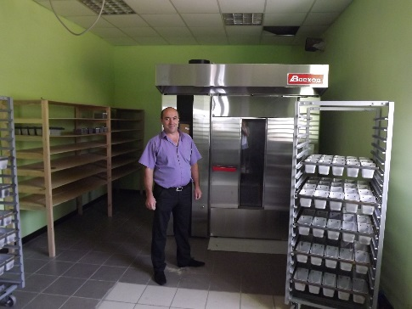
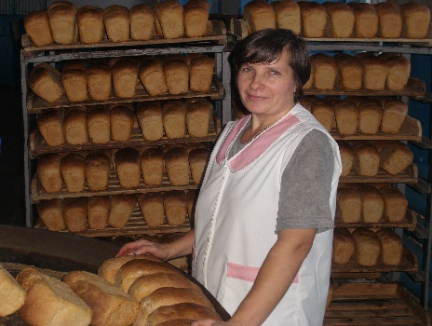
Малый и средний бизнес
543 субъектов малого и среднего предпринимательства
60 малых
и 1 среднее предприятия
483 индивидуальных предпринимателя

Slide 8

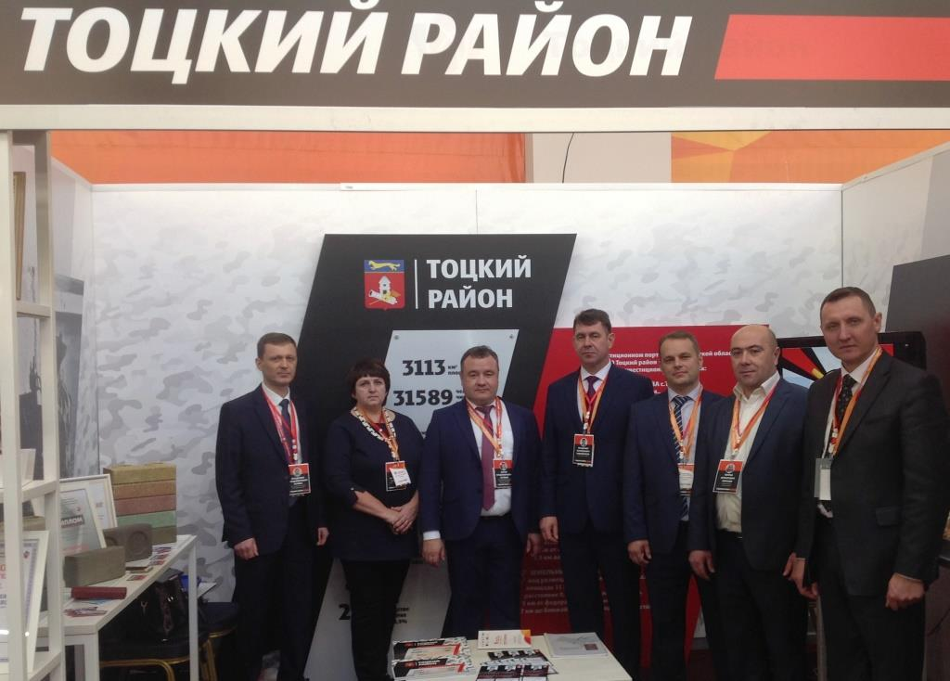
Малый и средний бизнес

Slide 9
Что такое бюджет
БЮДЖЕТ – это план доходов и расходов
Доходы - это поступающие в бюджет денежные средства (налоги юридических и физических лиц, административные платежи и сборы, безвозмездные поступления)
Расходы - это выплачиваемые из бюджета денежные средства (социальные выплаты населению, содержание муниципальных учреждений (образование, ЖКХ, культура и другие) капитальное строительство и другие

Slide 10








Бюджет Тоцкого района
Бюджет района составил
675,8
млн. рублей
Доходы
Расходы
МП
Расходы бюджета -6,7 млн.руб.
12 Муниципальных программ

Slide 11

Меры поддержки для бизнеса
Льготное кредитование по сниженной ставке
Стимулирование
предпринимательской
активности
Земельные
участки в аренду без проведения торгов
Консультационная
поддержка
Имущественная
поддержка
Налоговые льготы
Бесплатное обучение основам бизнеса
Финансовая поддержка
(субсидии, гранты)

Slide 12
Виды налогообложения
Чаще всего индивидуальные предприниматели выбирают один из специальных налоговых режимов. Эти режимы являются льготными, и для работы на них надо соблюдать ограничения и требования, установленные законом. В России таких режимов четыре:
- единый налог на вмененный доход (ЕНВД)
- упрощенная система налогообложения (УСН)
- патентная система налогообложения (ПСН)
- единый сельскохозяйственный налог (ЕСХН)

Slide 13
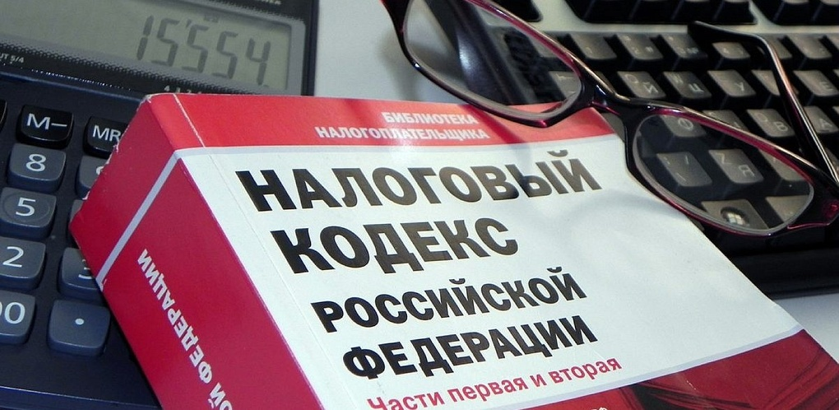
Налоговые льготы для бизнеса
Налоговые льготы — это преимущества, которые законодательство предоставляет определенным категориям плательщиков по сравнению с остальными, в том числе и возможность не платить налог вовсе, или платить, но в меньшем размере. Таким образом государство создает более благоприятный налоговый климат для налогоплательщиков.
«Налог на имущество организаций»
«Налоговые каникулы»
Патентная система
налогообложения
«Налог
на прибыль»
«Земельный налог»
льгота инвесторам

Slide 14



Нормативно-творческая деятельность администрации
Муниципальная программа «Основные направления дополнительной
социальной поддержки населения »
Порядок предоставления в 2014-2020 годах субсидий из бюджета Тоцкого района юридическим лицам и индивидуальным предпринимателям на возмещение стоимости горюче-смазочных материалов при доставке автомобильным транспортом социально значимых товаров в отдаленные, труднодоступные и малонаселенные пункты Тоцкого района, а также населенные пункты, в которых отсутствуют торговые объекты.
Муниципальная программа «Экономическое развитие МО Тоцкий район».
Муниципальная программа «Развитие сельского хозяйства и регулирование рынков сельско-хозяйственной продукции, сырья и продовольствия Тоцкого района».
Перечень муниципального имущества муниципального образования Тоцкий район подлежащего передаче во владение и (или) в пользование субъектам малого и среднего предпринимательства и организациям, образующим инфраструктуру поддержки субъектов малого и среднего предпринимательства
Муниципальное имущество, подлежащее передаче во владение и (или) пользование субъектам малого и среднего предпринимательства, социально-ориентированным некоммерческим организациям
Порядок предоставления грантов
О создании рабочей группы по вопросам оказания имущественной поддержки субъектам малого и среднего предпринимательства на территории муниципального образования Тоцкий район
Общественный совет по развитию предпринимательства и улучшению инвестиционного климата при главе Тоцкого района.

Slide 15

Модернизация бюджетной сферы в оказании услуг
Оказано услуг Многофункциональным центром за 2018 год:
более 24030 услуг
525 муниципальных услуг

Slide 16
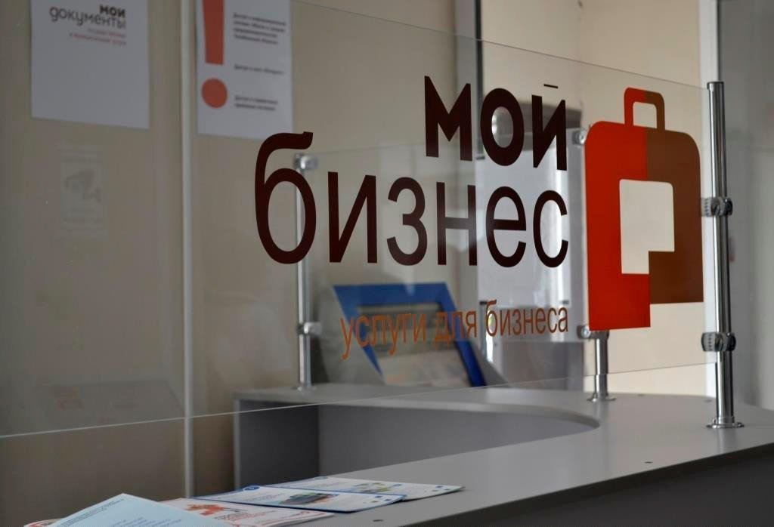

МАУ МФЦ
МФЦ для представителей бизнеса малого и среднего звена – это безвозмездное оказание целого комплекса услуг, заключающихся в помощи по подготовке и направлению документов в различные государственные структуры и инстанции

Slide 17
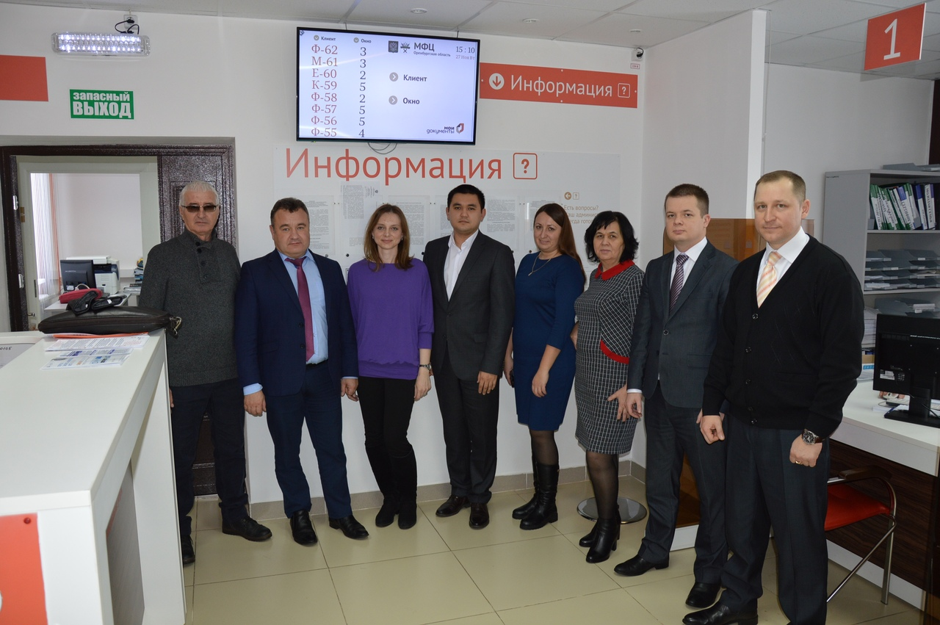
Скорая помощь предпринимателям

Slide 18
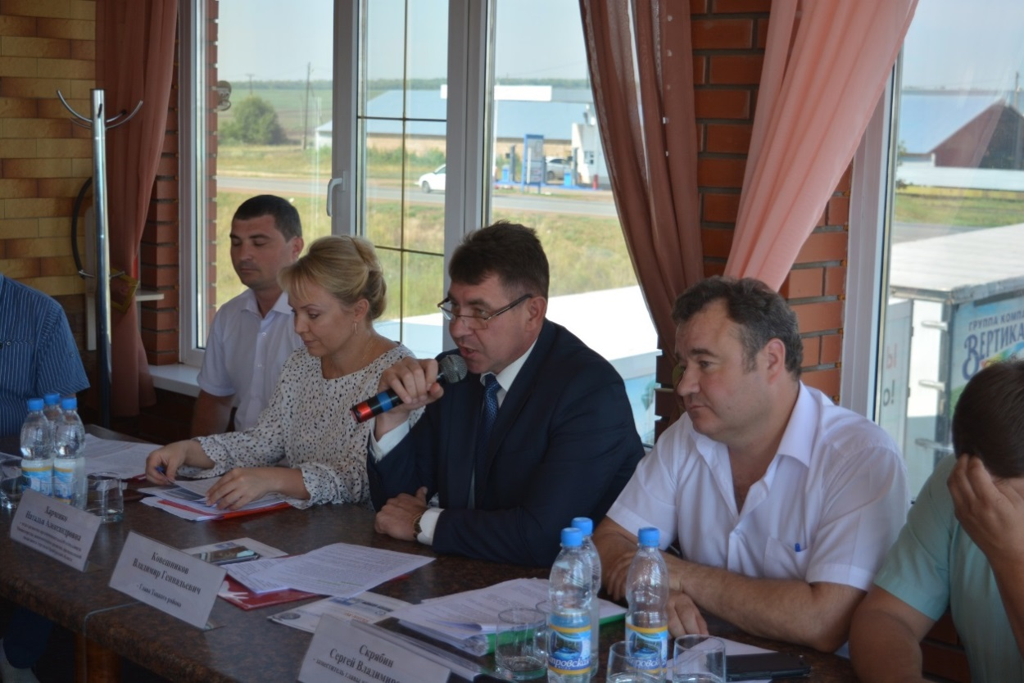
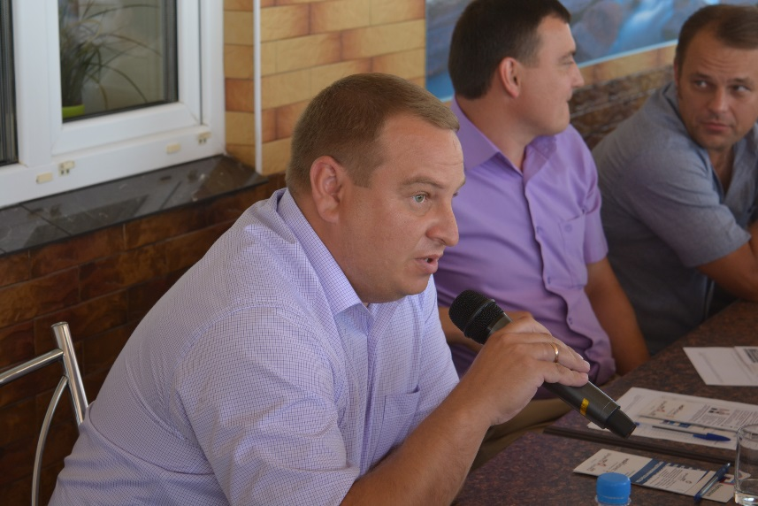
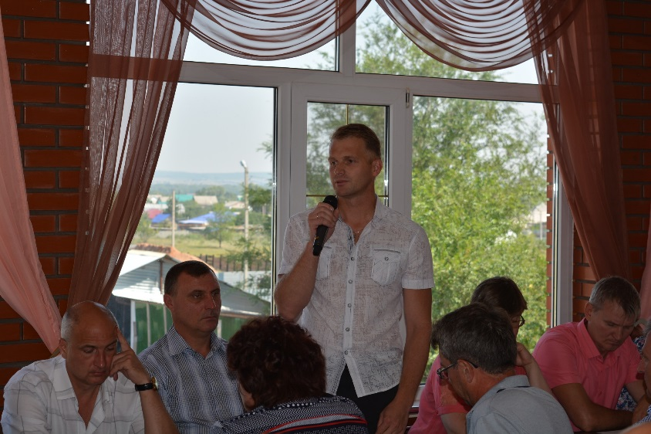
Муниципальная инвестиционная конференция

Slide 19
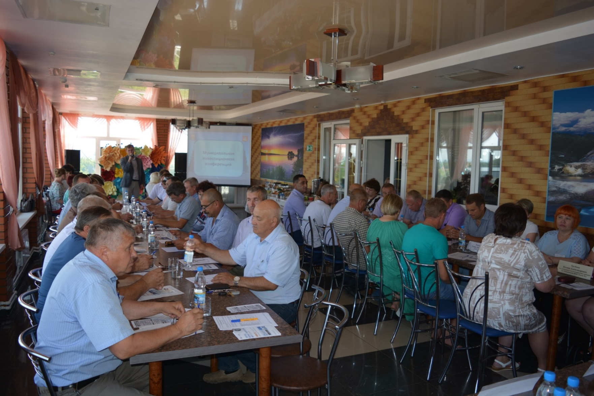
Муниципальная инвестиционная конференция

Slide 20
РЕАЛИЗУЕМЫЕ ИНВЕСТИЦИОННЫЕ
ПРОЕКТЫ НА ТЕРРИТОРИИ МО Тоцкий район
На территории МО Тоцкий район осуществлялась реализация следующих бизнес – проектов на средства грантов из средств районного бюджета:
в сельском хозяйстве и переработке сельскохозяйственной продукции:
- тепличное хозяйство;
- выращивание КРС ;
- овощеводство;
- пчеловодство;
2) в промышленности:
- производство хлеба и хлебобулочных изделий;
- производство изделий из пеноблока.
3) оказание услуг:
- энергострой;
- салон красоты;
- услуги по регулировке углов развал схождения автомобиля
- уборка помещений.

Slide 21

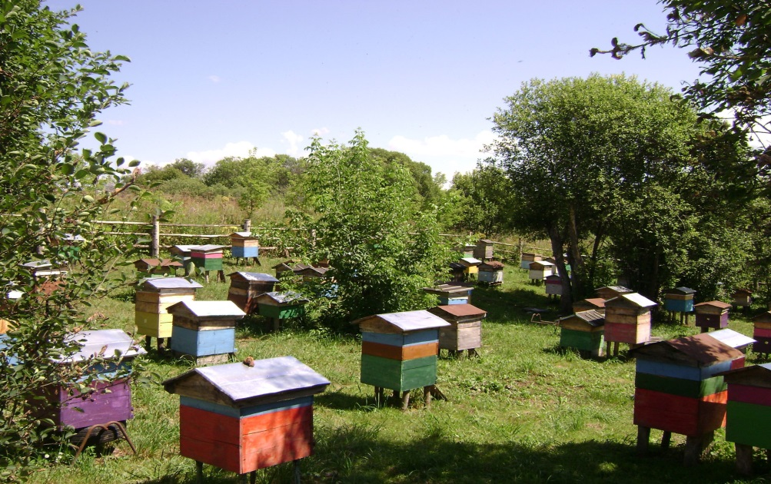
РЕАЛИЗУЕМЫЕ ИНВЕСТИЦИОННЫЕ
ПРОЕКТЫ НА ТЕРРИТОРИИ МО Тоцкий район
бизнес-проект «Пчеловод»
ИП Рябов А.В.

Slide 22
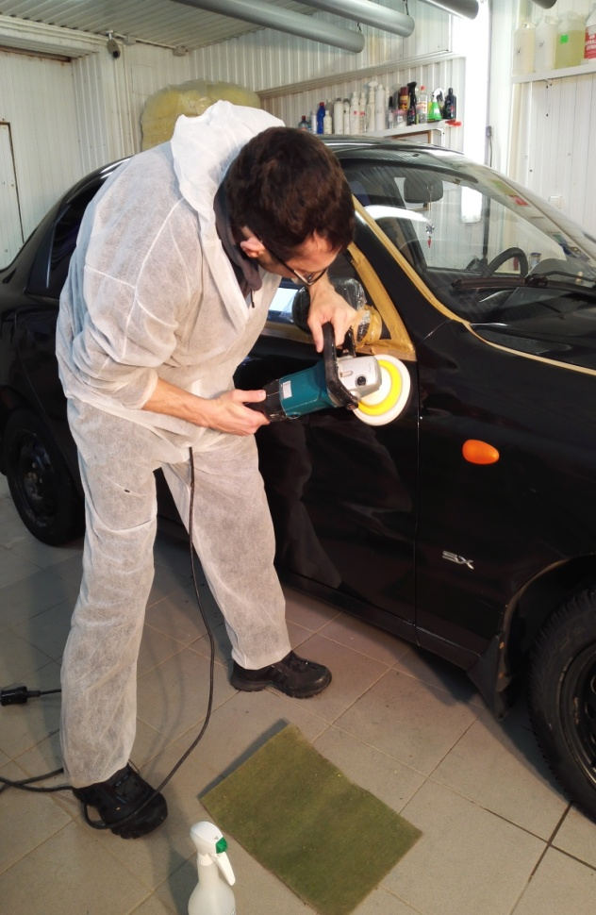
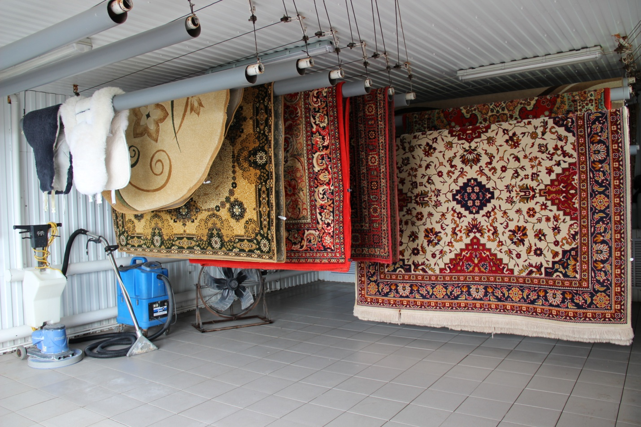
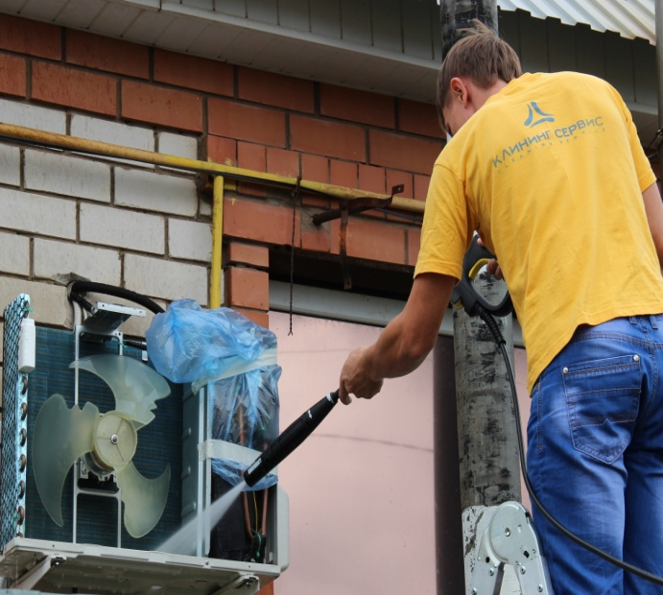
РЕАЛИЗУЕМЫЕ ИНВЕСТИЦИОННЫЕ
ПРОЕКТЫ НА ТЕРРИТОРИИ МО Тоцкий район
бизнес-проект «ООО «Клининг Сервис»
директор Голев Ф.В.
.
Химчистка мягкой мебели, ковров, других изделий. Уборка помещений. Прачечная. Мойка сплит-систем, очистка бассейнов. Детейлинг.

Slide 23

РЕАЛИЗУЕМЫЕ ИНВЕСТИЦИОННЫЕ
ПРОЕКТЫ НА ТЕРРИТОРИИ МО Тоцкий район
бизнес-проект фермерское хозяйство «Воронова» ИП Воронов И.Е.

Slide 24

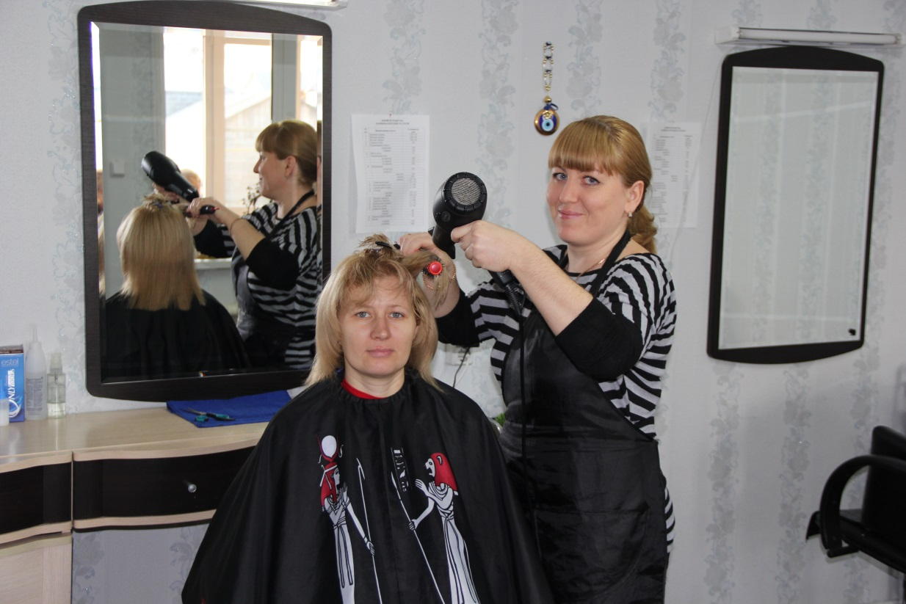
РЕАЛИЗУЕМЫЕ ИНВЕСТИЦИОННЫЕ
ПРОЕКТЫ НА ТЕРРИТОРИИ МО Тоцкий район
бизнес-проект «Салон Красоты» ИП Мазманям К.Л

Slide 25

РЕАЛИЗУЕМЫЕ ИНВЕСТИЦИОННЫЕ
ПРОЕКТЫ НА ТЕРРИТОРИИ МО Тоцкий район
бизнес-проект «Энергострой» ИП Борцов А.М.

Slide 26
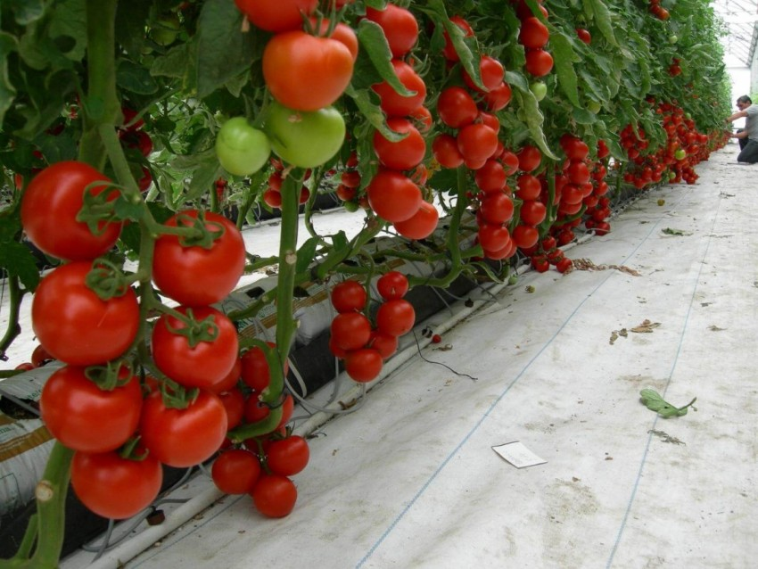
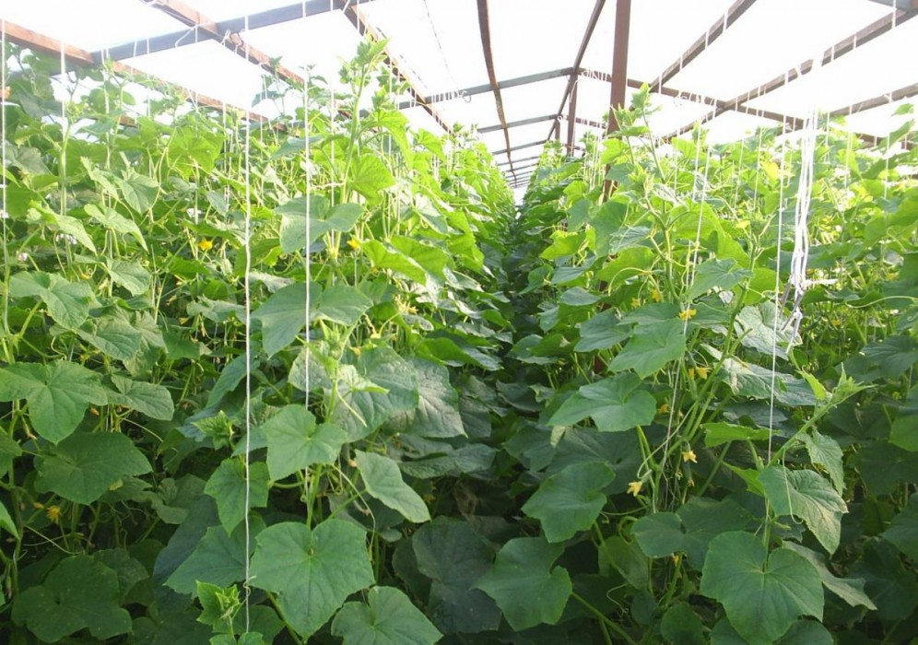
РЕАЛИЗУЕМЫЕ ИНВЕСТИЦИОННЫЕ
ПРОЕКТЫ НА ТЕРРИТОРИИ МО Тоцкий район
бизнес-проект «Тепличное хозяйств» ИП Сотников Н.П.
.

Slide 27
Инвестиционный потенциал
развития территории
Строительство АЗС
Размещение рыночного комплекса
Строительство производства по переработке твердых коммунальных отходов (ТКО)
Производственная база с.Тоцкое
Производственная база пос.Пристанционный

Slide 28
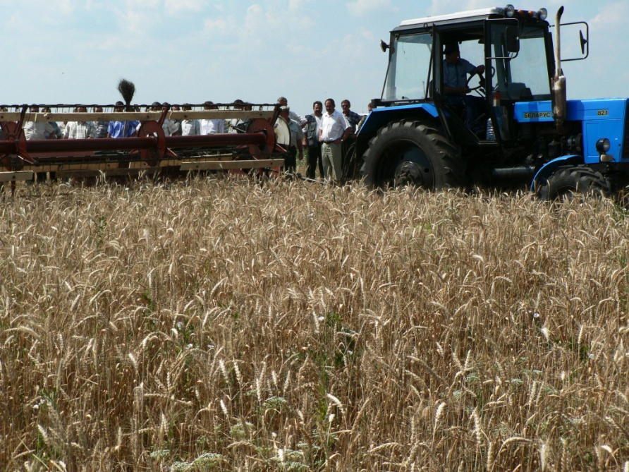
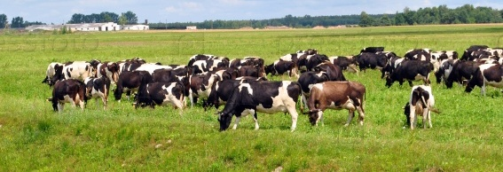
Агропромышленный комплекс района
20 сельскохозяйственных
предприятий
7000
личных хозяйств
66 крестьянско-фермерских хозяйств

Slide 29


Агропромышленный комплекс района
Намолот зерновых культур составил 513,2 тыс. ц при средней урожайности
13,8 ц/га
Намолот подсолнечника составил 406,2 тыс.ц при средней урожайности
10,8 ц/га

Slide 30

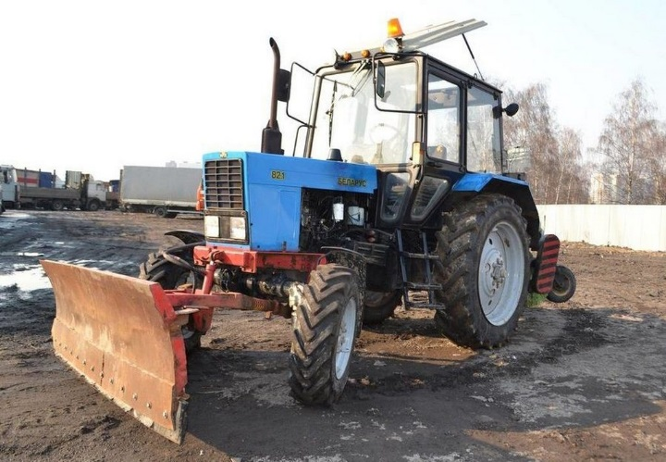

Агропромышленный комплекс района
Обновление парка сельскохозяйственной техники
5 комбайнов и 9 тракторов

Slide 31
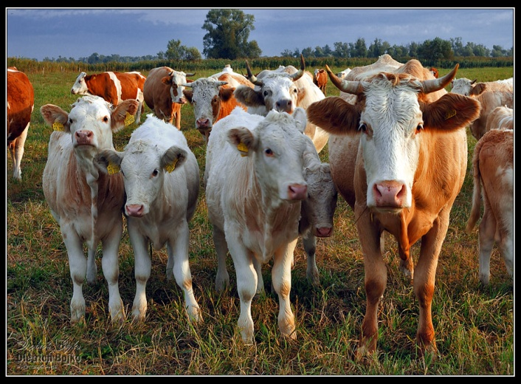
Агропромышленный комплекс района
КФХ «Клеопатра» - получен грант на развитие семейной животноводческой фермы в размере 14,8 млн. руб.
КФХ «Немишев А.Р.» 3 млн. рублей на разведение КРС мясного направления
КФХ «Иванов С.Н.» 3 млн. рублей на разведение КРС мясного направления
КФХ «Ишмеев Ф.И.» на развитие полеводства 1,5 млн.руб.

Slide 32

Агропромышленный комплекс района
Льготное кредитование на проведение сезонных полевых работ и покупку сельскохозяйственной техники банками было выдано льготных кредитных ресурсов на сумму 129 млн. рублей.

Slide 33
Проект «Бюджета для предпринимателей» подготовлен: отделом по экономике администрации МО Тоцкий район
.
Контактная информация :
Руководитель отдела по экономике Администрации Тоцкого района | Глотова Светлана Валерьевна
Место нахождения и почтовый адрес | 461131, Оренбургская область, Тоцкий район, с.Тоцкое, ул.Красная Площадь, дом 1
График работы | Понедельник – пятница: 09.00 - 17.12 Перерыв на обед: 13.00 - 14.00 Суббота, Воскресенье: Выходной день
Телефон, адрес электронной почты | 8(35349) 2-18-98; адрес электронной почты отдела по экономике: to.sp1.ek@gmail.com
Адрес официального сайта органа местного самоуправления. | www.totskoe.org

Slide 34
БЛАГОДАРЮ
ЗА ВНИМАНИЕ!

